Slide 1
Крокусы
Мастер-класс подготовила:
Рычкова Екатерина Анатольевна
Педагог дополнительного образования
МКОУ ДОД ДЮЦ «Факел» пгт Нагорск

Slide 2
Хотите создать себе праздничное настроение?

Slide 3
Тогда вперёд…
Для работы необходимо:
-Клей;
-Нитки;
-Ножницы;
-Проволока;
-Корзинка для букета;
-Гофрированная бумага необходимых цветов.

Slide 4
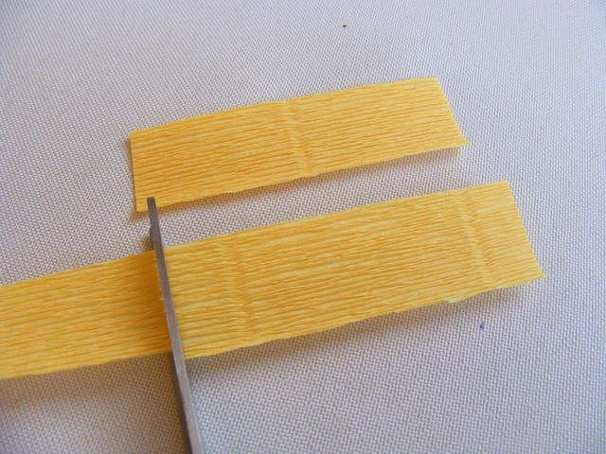
1.Нарезаем полоски необходимой величины

Slide 5
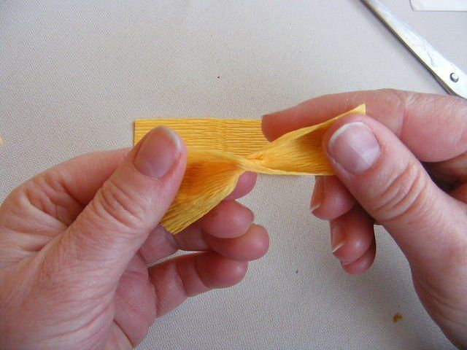
2.Скручиваем посередине

Slide 6
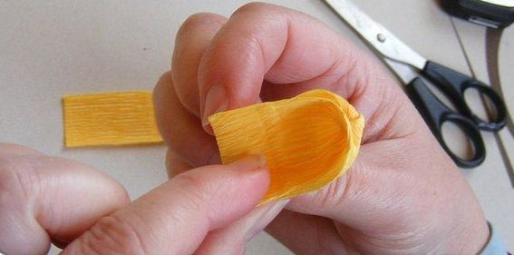
3.Перегибаем по скрутке

Slide 7
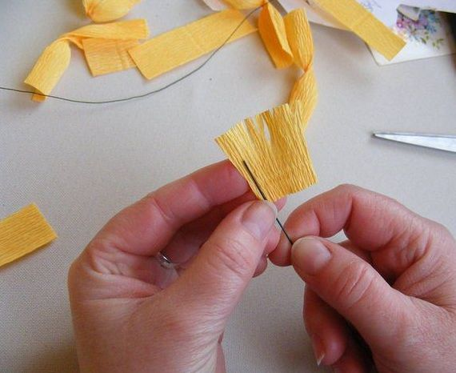
4.На проволоку наматываем серединку цветка

Slide 8
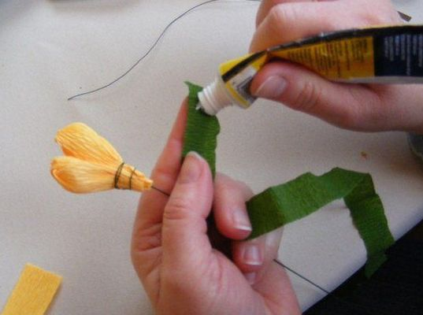
5.Нитками на проволоке закрепляем серединку и две половинки будущего цветка.

Slide 9
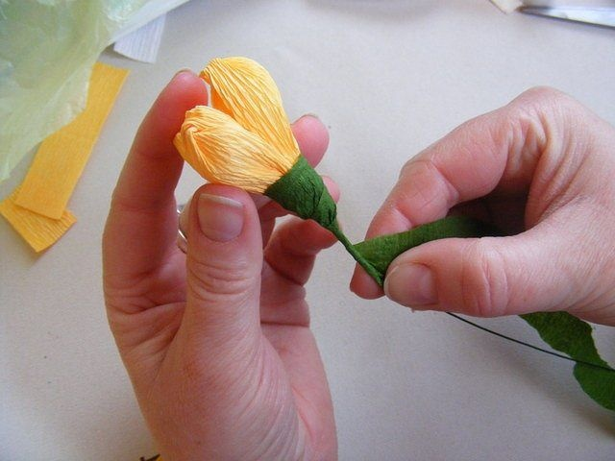
6.Формируем стебелёк крокуса

Slide 10
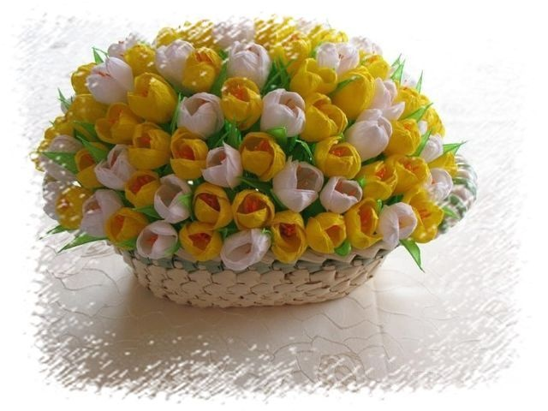
7.Составляем букет!!!

